Slide 1

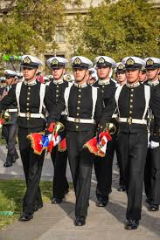
Yo en la Escuela Naval
Luciano Castro
1 Cepo

Slide 2
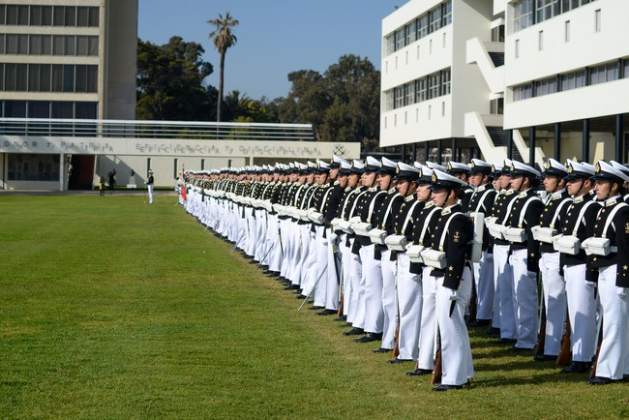
Desfiles
Uno al ingresar a la escuela naval tendrá una gran cantidad de desfiles para los cuales tendrá
Una gran preparación ya que la escuela siempre querrá que todo salga bien

Slide 3
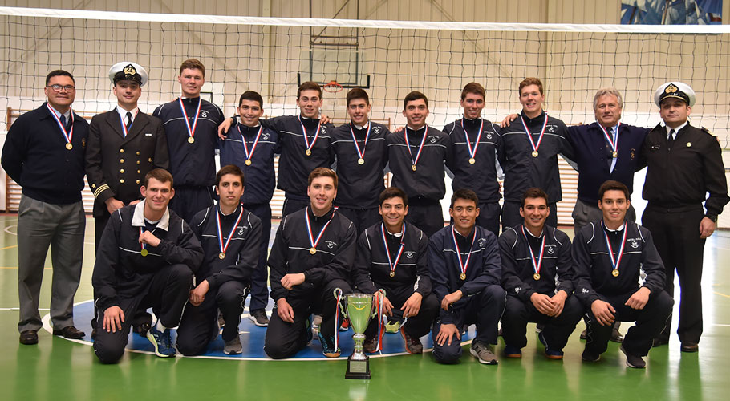
Deportes
El nivel deportivo de la escuela naval es muy alto, esta institucion
Se preocupa de que sus representantes esten al mejor nivel para
Que puedan alcanzar su mejor nivel

Slide 4
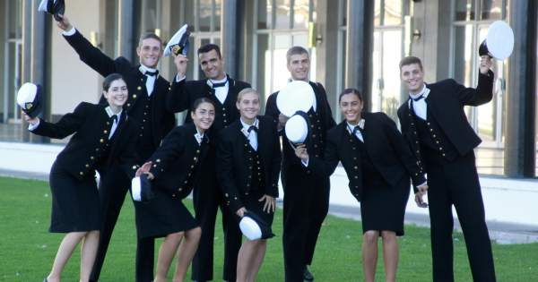
Carretas
Uno al entrar a la escuela naval conoce gente que jamás se olvidará de ellos ya que
Gracias a ellos se conoce el compañerismo, la lealtad y el buen comportamiento

